Slide 1
计算机系统基础 PA实验介绍
Introduction to ICS Programming Assignment
南京大学 计算机科学与技术系
PA概述
PA详细介绍
总结
余子濠

Slide 2
coursera NJU ICS
  https://class.coursera.org/njuics1-001

Slide 3
PA概述

Slide 4
ICS背景
国外高校与ICS相关的课程与实验设置
  UCB - Great Ideas in Computer Architecture
    MapReduce, MIPS指令集模拟器, 矩阵相乘算法实现与优化...
  CMU - ICS
    CSAPP labs(datalab, bomblab, buflab...)
  MIT - Computation Structures
    要求完成对一个RISC处理器在门级的设计
  系统性和完整性不如操作系统课程实验(JOS等)
国内高校: 推广中

Slide 5
PA简介
理解"程序如何在计算机上运行"的根本途径是实现一个完整的计算机系统
PA任务: 实现NEMU(NJU EMUlator)
  功能完备(但经过简化)的x86全系统模拟器
  包括1个准备实验(配置实验环境)以及4部分连贯的实验内容
    简易调试器(过渡实验)
    指令系统
    存储管理
    中断与I/O

Slide 6
PA简介
实验平台与工具
  IA-32 + GNU/Linux + gcc + C
  其它工具: gdb, make, git
课程网站(发布实验讲义)
  http://nju-ics.gitbooks.io/ics2015-programming-assignment/content/
框架代码
  https://github.com/nju-ics/ics2015

Slide 7
PA简介
前导课程
  程序设计基础
与理论课紧密结合
  知识点覆盖度广: 约95%
    只有动态链接没有涉及
  并有部分延伸
觉得自己上课听懂了?
  做一做PA就知道

Slide 8
PA目标
教学目标
  彻底颠覆对"程序运行"的认识
  体会ISA层次如何支撑起上层程序的运行
工程目标
  体会KISS(Keep It Simple, Stupid)法则
  体会调试公理
    机器永远是对的
    未测试代码永远是错的
科研目标
  阅读英文材料
  使用搜索引擎
  RTFM

Slide 9
PA实验方案
预计耗时以中下水平的学生来估算
  保守估计200小时
 | 持续时间/周 | 预计耗时/小时 | 代码量/行
PA0 – 开发环境配置 | 2 | 20 | 无
PA1 – 简易调试器 | 3 | 30 | 400
PA2 – 指令系统 | 5 | 50 | 800
PA3 – 存储管理 | 4 | 50 | 500
PA4 – 中断与I/O | 3 | 30 | 300
总计 | 17 | 180 | 2000

Slide 10
NEMU历史
2014.08
  问世版本
  设计受到QEMU的启发
  结合了GDB调试器的特性
2015.08
  引入monitor模块
  去掉了软件断点
  重构了CPU模块(译码与执行)
  加入DMA

Slide 11
程序, NEMU和操作系统
NEMU是一个模拟器
  是一个普通的程序, 在GNU/Linux操作系统中运行
  是一个特殊的程序, 虚拟出一个计算机系统, 其它程序可以在其中模拟执行
    模拟方式: 解释执行
+--------------------------------+
| "Hello World" program |
+--------------------------------+
| Micro operating system |
+--------------------------------+
| Simulated x86 hardware |
+--------------------------------+
| NEMU |
+--------------------------------+
| GNU/Linux |
+--------------------------------+
| Computer hardware |
+--------------------------------+
+--------------------------------+
| "Hello World" program |
+--------------------------------+
| GNU/Linux |
+--------------------------------+
| Computer hardware |
+--------------------------------+

Slide 12
Common data flow
Memory mapped I/O
Interrupt
DMA
Monitor
Debug information
PA1
Port I/O
a computer system
Controller
IFU
Timer
main CPU
I8259 PIC
IDU
Register File
Keyboard
EXU
PA4
PA2
Serial port
MMU
PA3
Cache
IDE
IDE
VGA
memory management
device
Memory

Slide 13
NEMU特性
简易调试器(位于monitor中)
  单步执行, 打印寄存器/内存, 表达式求值, 监视点
CPU核心
  完整的指令周期
  支持x86保护模式下的大部分常用指令(不支持实模式)
    不支持x87浮点指令
存储管理
  DRAM(包含row buffer和burst的物理特性)
  两级联合cache
  MMU
    IA-32分段机制, IA-32分页机制(包含TLB)
    不支持保护机制

Slide 14
NEMU特性
中断/异常
  IA-32中断机制
  不支持保护机制
设备
  时钟, 键盘, VGA, 串口, IDE, I8259 PIC
    大部分功能都不可编程
  端口I/O, 内存映射I/O

Slide 15
NEMU特性
实验中后期会结合kernel进行
  一个单核单任务微型操作系统的内核(简化自Nanos)
    2个设备驱动
      Ramdisk, IDE
    ELF32加载器
    分页存储管理
    简易文件系统
      文件数量, 大小皆固定, 没有目录
    6个系统调用
      open, read, write, lseek, close, brk
软(kernel)硬(NEMU)结合理解计算机系统

Slide 16
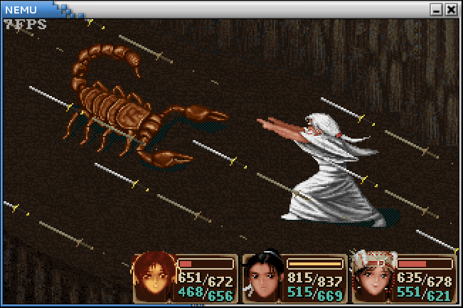
PA终极任务
在NEMU中运行仙剑奇侠传
在计算机看来, hello程序和仙剑奇侠传有什么区别?

Slide 17
PA详细介绍

Slide 18
PA0 - 开发环境配置
从零开始安装实验平台, 配置开发环境
  安装GNU/Linux VM
  阅读vim教程, 使用vim编辑文件
  配置APT源, 安装实验工具
  阅读GNU/Linux入门教程
  编辑, 编译, 运行hello程序, 使用GDB
  配置ssh, 在host和VM之间传输文件
  下载PA框架代码, 配置git
  编译, 运行NEMU
按讲义内容操作即可, 没有难度

Slide 19
开发跟踪与抄袭检测
通过git记录实验过程
  git log
  git diff
commit 4072d39e5b6c6b6837077f2d673cb0b5014e6ef9
Author: tracer-ics2015 <tracer@njuics.org>
Date: Sun Aug 24 14:30:31 2014 +0800
> compile NEMU
141220000
user
Linux debian 3.16.0-4-686-pae #1 SMP Debian 3.16.7-3 i686 GNU/Linux
14:30:31 up 3:44, 2 users, load average: 0.28, 0.09, 0.07
3860572d5cc66412bf85332837c381c5c8c1009f

Slide 20
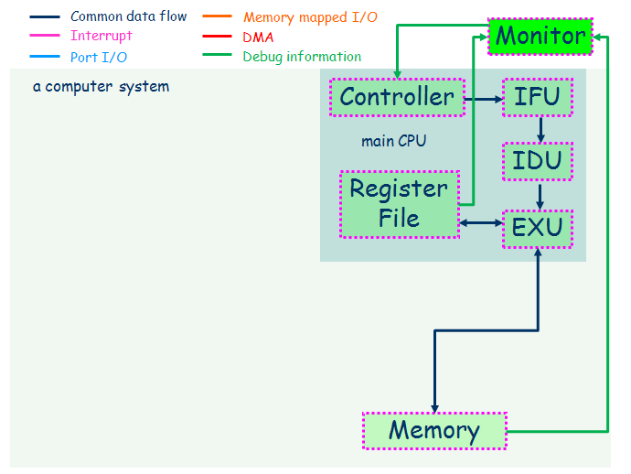
NEMU框架代码
包含如下内容/部件
  寄存器堆
    未正确实现
  内存
    swaddr_read()
    swaddr_write()
  完整的指令周期
    cpu_exec()
  简易调试器基本框架
    ui_mainloop()
  设备相关(在PA4中使用)

Slide 21
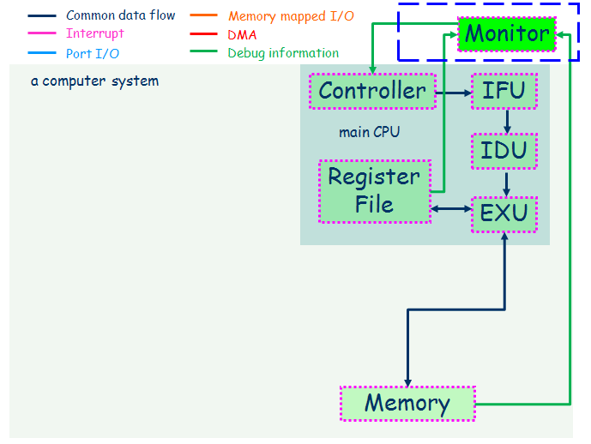
PA1 – 简易调试器
实现简易调试器, 为后续阶段的调试提供有用的手段

Slide 22
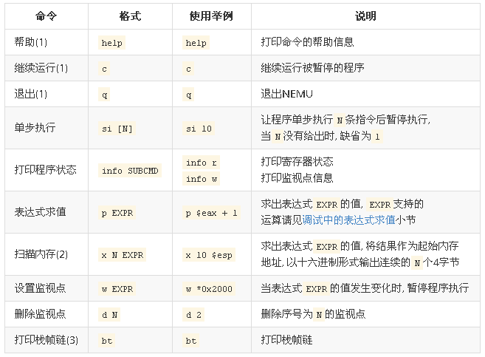
PA1 – 简易调试器

Slide 23
PA1 – 简易调试器
任务1: 阅读框架代码, 了解
  ui_mainloop() 用户界面主循环
    每次循环负责处理一条用户输入的调试命令
  cpu_exec() 指令执行主循环
    每次循环负责解释执行一条用户程序的指令

Slide 24
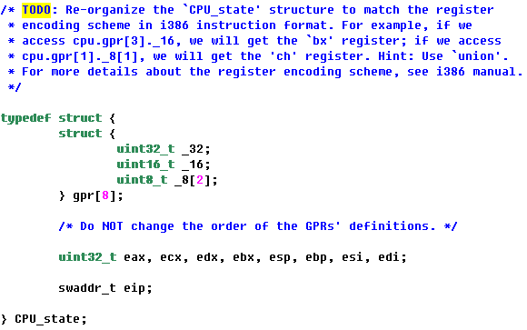
PA1 – 简易调试器
任务2: 重新组织寄存器结构体
  struct/union的使用[2] (注: 数字表示该任务与课本中相应章节的内容相关)

Slide 25
PA1 – 简易调试器
任务3: 为简易调试器添加如下功能
    单步执行(si)
    打印寄存器(info r)
    扫描内存(x)
  编程小练习
    使用字符串处理函数(strtok, sscanf, printf...)
    使用man查看函数的功能说明

Slide 26
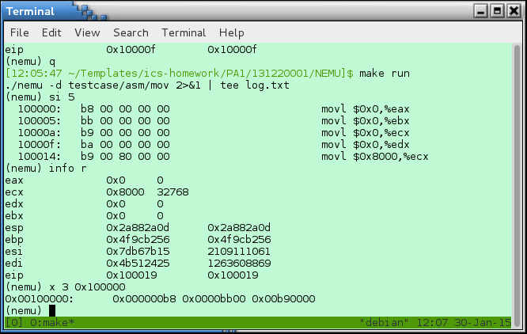
PA1 – 简易调试器 (学生作业)

Slide 27
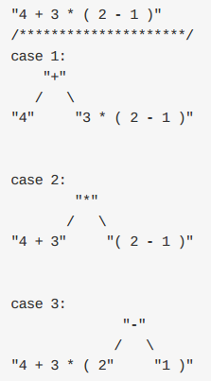
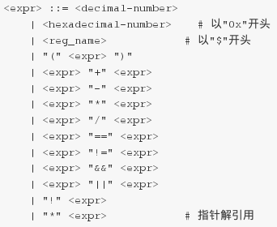
PA1 – 简易调试器
任务4: 表达式求值
  使用正则表达式进行词法分析
    不需要理解正则表达式的原理
  通过递归进行求值(小学生算法)

Slide 28
PA1 – 简易调试器
任务5: 监视点
  链表的使用
  反复对待监视表达式进行求值即可
任务6: 熟悉i386手册

Slide 29
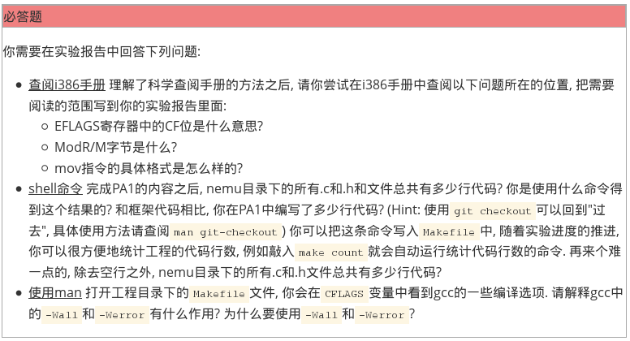
PA1 – 简易调试器

Slide 30
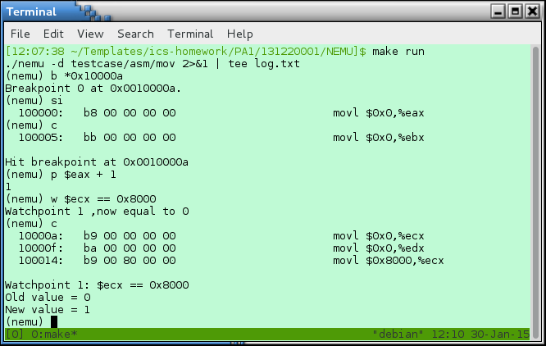
PA1 – 简易调试器 (学生作业)

Slide 31
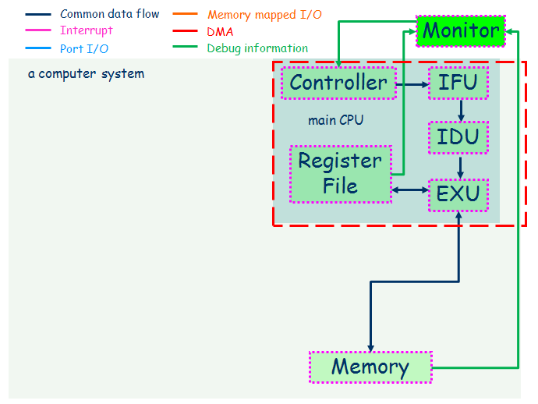
PA2 – 指令系统
完善指令解释模块, 实现简单的loader

Slide 32
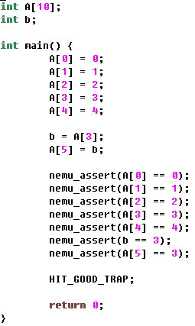
PA2 – 指令系统
任务1: 运行第一个简单的C程序
  了解指令执行的过程[5]
  实现sub, call, push, test, cmp, je
  这6条指令的解释

Slide 33
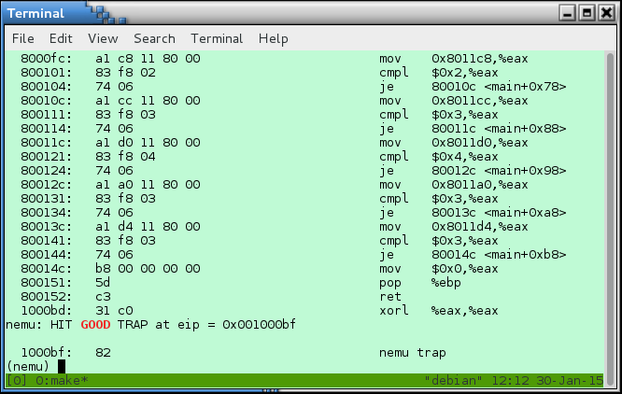
PA2 – 指令系统 (学生作业)

Slide 34
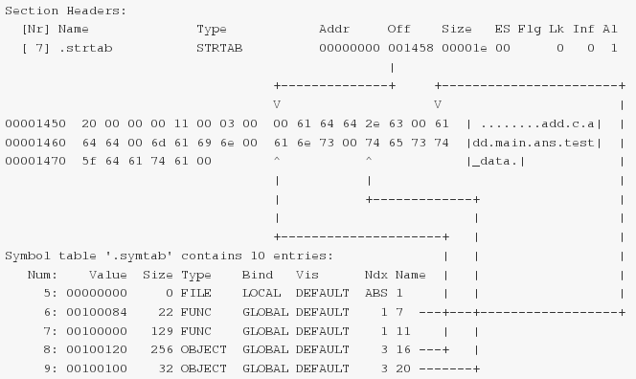
PA2 – 指令系统
任务2:为简易调试器添加变量的支持
  符号名 ➔ 符号地址
  符号表的结构[4]

Slide 35
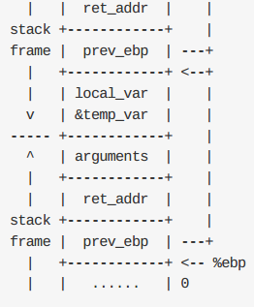
PA2 – 指令系统
任务3:为简易调试器添加打印栈帧链的功能
  函数调用的过程[3]
typedef struct {
swaddr_t prev_ebp;
swaddr_t ret_addr;
uint32_t args[4];
} PartOfStackFrame;

Slide 36
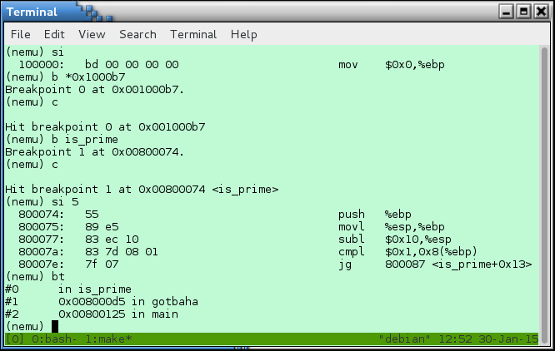
PA2 – 指令系统 (学生作业)

Slide 37
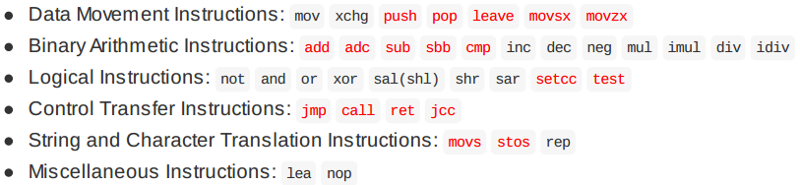
PA2 – 指令系统
任务4: 解释更多的指令,执行更多的程序
  EFLAGS [3], 堆栈[3], 数据大小端的表示[2], 有无符号数的表示[2], 整数的位扩展[2], 整数加减法溢出判断[2], 寻址方式[3]
  阅读大量的汇编代码, 了解程序的机器级表示[3]

Slide 38
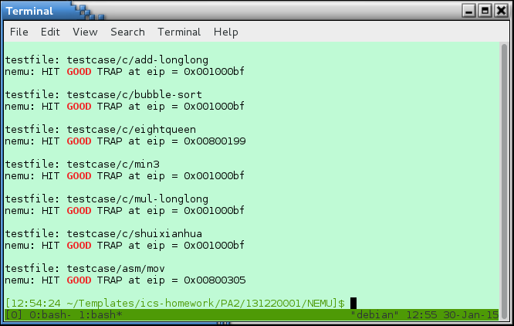
PA2 – 指令系统 (学生作业)

Slide 39

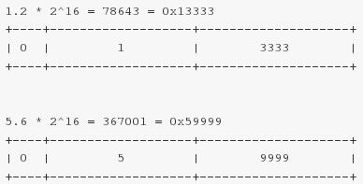
PA2 – 指令系统
任务5:实现binary scaling, 执行带有浮点数的程序
  用定点数来表示实数[2]

Slide 40
PA2 – 指令系统
任务6:实现简易加载器
  ELF文件格式[4]
  引入操作系统内核kernel

Slide 41
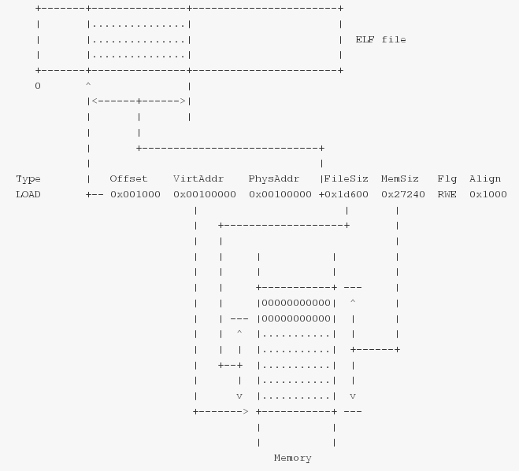
PA2 – 指令系统

Slide 42
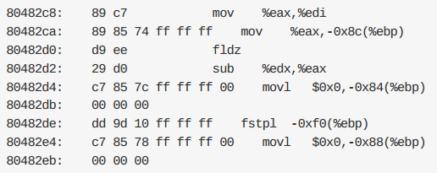
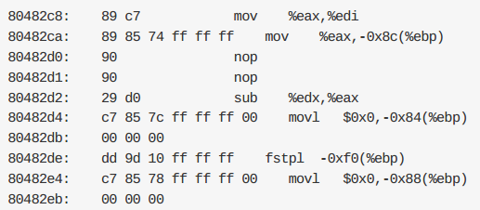
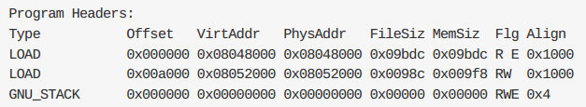
PA2 – 指令系统
任务7: 破解浮点指令, 执行sprintf版本的hello程序
  通过直接修改ELF文件来去除浮点指令[4]

Slide 43
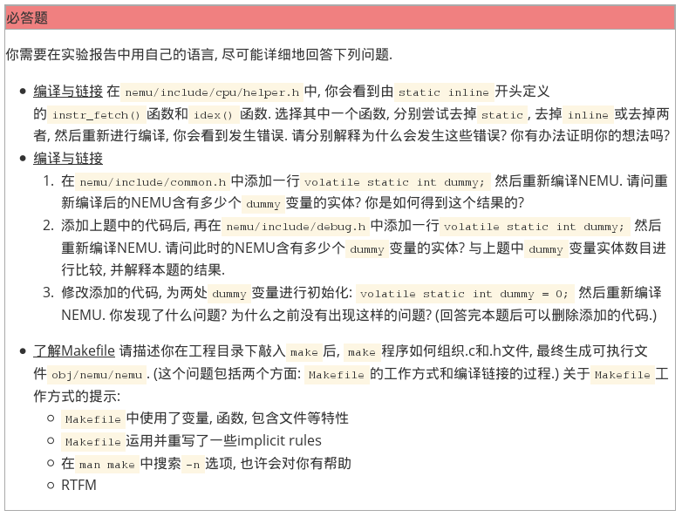
PA2 – 指令系统

Slide 44
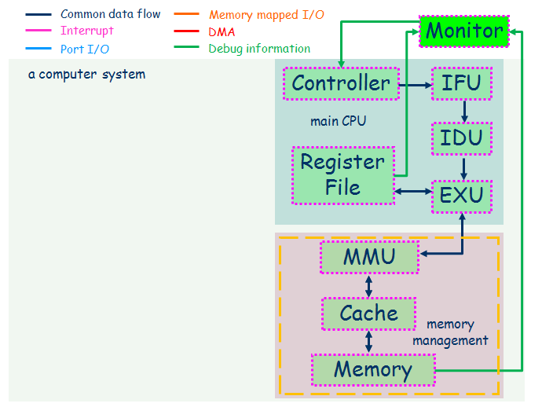
PA3 – 存储管理
了解计算机中”访问内存”的过程, 并对其进行模拟

Slide 45
PA3 – 存储管理
任务1: 实现cache
  cache的组织和读写操作[6]
  可参考DRAM的工作方式
    row buffer, burst [6]
swaddr_read()
|
lnaddr_read()
|
hwaddr_read()
|
cache_read(L1)
|
cache_read(L2)
|
dram_read()
swaddr_read()
|
lnaddr_read()
|
hwaddr_read()
|
cache_read()
|
dram_read()
swaddr_read()
|
lnaddr_read()
|
hwaddr_read()
|
dram_read()

Slide 46
PA3 – 存储管理
选作任务: 实现分离的一级cache(Icache和Dcache)
  体会cache一致性问题
    出现在loader加载程序时

Slide 47
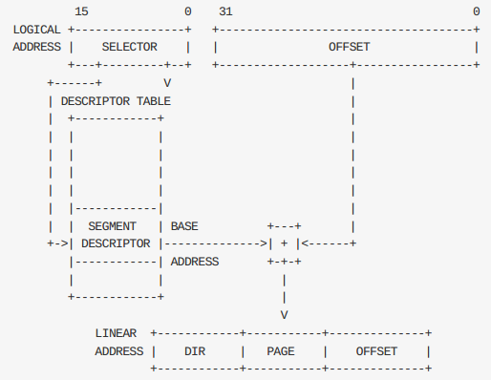
PA3 – 存储管理
任务2: 实现IA-32分段机制[6]
  分別从软件(kernel)和硬件(NEMU)的角度理解IA-32分段机制

Slide 48
PA3 – 存储管理
swaddr_read()
/ \
seg_translate() lnaddr_read()
|
hwaddr_read()
|
cache_read(L1)
|
cache_read(L2)
|
dram_read()

Slide 49
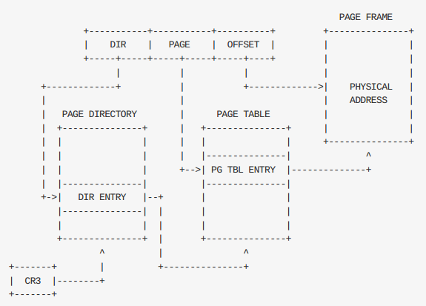
PA3 – 存储管理
任务3: 实现IA-32分页机制[6]
  分別从软件(kernel)和硬件(NEMU)的角度理解IA-32分段机制

Slide 50
PA3 – 存储管理
swaddr_read()
/ \
seg_translate() lnaddr_read()
/ \
page_translate() hwaddr_read()
| |
page_walk() cache_read(L1)
|
cache_read(L2)
|
dram_read()

Slide 51
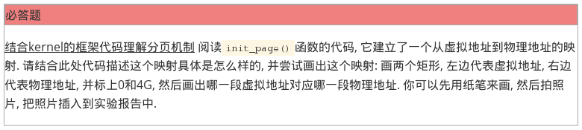
PA3 – 存储管理

Slide 52
PA3 – 存储管理
任务4: 实现TLB [6]
  TLB的组织, 虚存管理对cache的影响
swaddr_read()
/ \
seg_translate() lnaddr_read()
/ \
page_translate() hwaddr_read()
| |
tlb_lookup() cache_read(L1)
| |
page_walk() cache_read(L2)
|
dram_read()

Slide 53
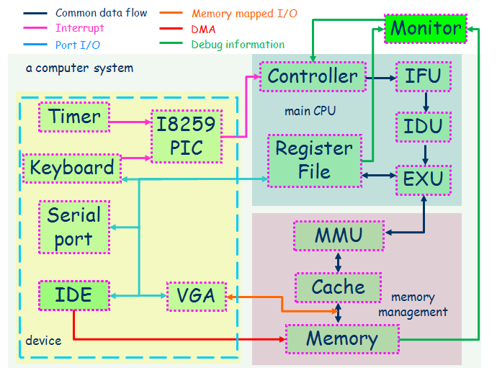
PA4 – 中断与I/O
了解中断(异常)机制和设备输入输出, 并对其进行模拟

Slide 54
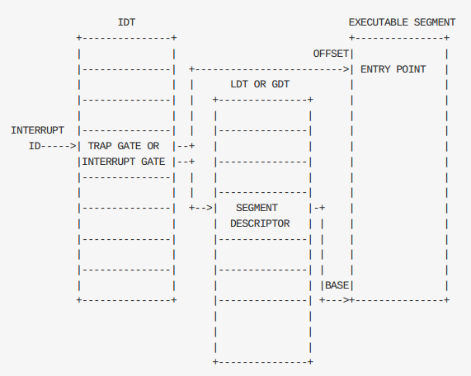
PA4 – 中断与I/O
任务1:实现IA-32中断机制[7]
  分别从软件(kernel)和硬件(NEMU)的角度理解IA-32中断机制

Slide 55
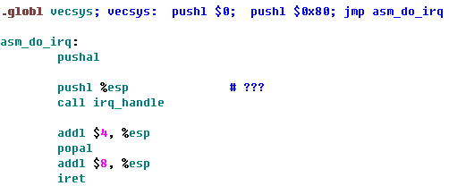

PA4 – 中断与I/O
任务2: 重新组织TrapFrame结构体
  了解中断处理的过程[7]
  理解如何通过汇编代码构造结构体[3]

Slide 56
PA4 – 中断与I/O
任务3: 实现write系统调用[7]
  直接通过内联汇编触发
  通过nemu_trap陷入到NEMU进行输出
任务4: 执行printf版本的hello程序
  通过库函数触发系统调用[8]

Slide 57
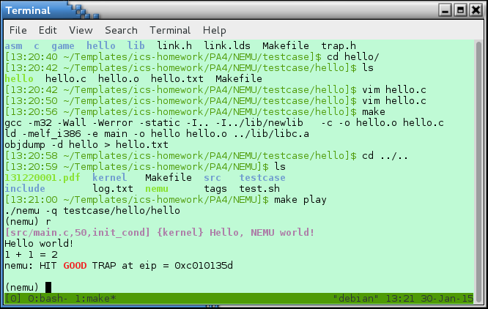
PA4 – 中断与I/O (学生作业)

Slide 58
PA4 – 中断与I/O
任务5: 移植打字小游戏
  了解设备的本质[8]
  实现端口I/O和内存映射I/O [8]
    提供设备(经过简化, 大部分功能不可编程)和I/O的框架代码, 学生只需要调用相应的接口
  从键盘中断的角度理解设备和程序的关系[8]
    中断如何驱动游戏的运行

Slide 59
PA4 – 中断与I/O
swaddr_read()
/ \
seg_translate() lnaddr_read()
/ \
page_translate() hwaddr_read()
| / \
tlb_lookup() mmio_read() cache_read(L1)
| |
page_walk() cache_read(L2)
|
dram_read()

Slide 60
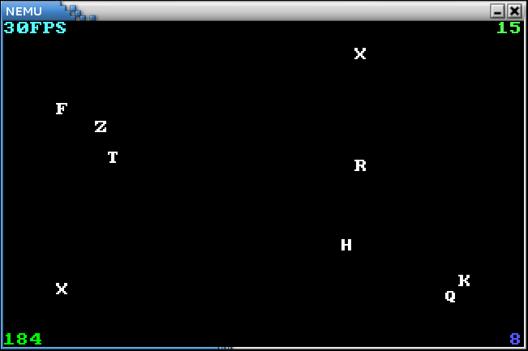
PA4 – 中断与I/O (学生作业)

Slide 61
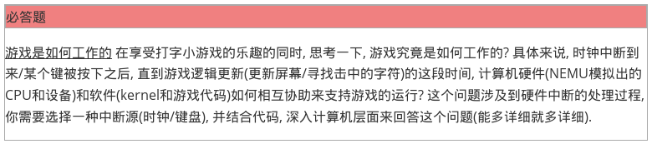
PA4 – 中断与I/O

Slide 62
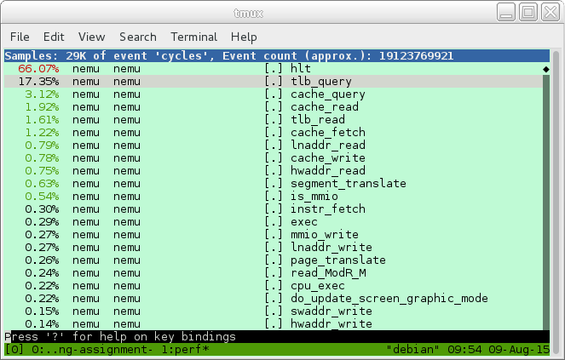
PA4 – 中断与I/O
任务6: 性能调优
  了解性能调优的方法

Slide 63
PA4 – 中断与I/O
任务7: 移植仙剑奇侠传
  实现HAL(硬件抽象层) [8]
    编写键盘中断处理函数, 并通过中断来实现一些简单的功能(例如sleep函数)
    从HAL的角度理解设备和程序的关系
  实现简易文件系统
    文件数量, 大小皆固定
    理解“库函数->系统调用->文件系统->设备驱动->设备I/O“[8]
选做任务: 为IDE实现DMA方式的读文件操作[8]
通过一个完整的游戏体会ISA在计算机层次结构中的作用[1,2,3,4,5,6,7,8]

Slide 64
PA4 – 中断与I/O (学生作业)

Slide 65
总结

Slide 66
方兴未艾
PA = NEMU + kernel + testcase + 2 games
NEMU = monitor + CPU + MMU + device
未来工作
  改进并扩充NEMU
  探索PA与系统方向其它三大实验之间连接的可能性
    编译原理实验, 操作系统实验, 组成原理实验
    Project N

Slide 67
学生感想
当习惯了大学规律的生活，慢慢地就发现大学与高中并没有那么大的区别。这样，觉得这样的学习姿态理所当然，毫无不妥。但在学习计算机系统基础时，才发现一切都不再相同。同学们碰面都是”PA做的怎么样了？ PA的**部分是什么意思？”等等。生活开始觉得到处都有PA，都有计算机系统基础。《计算机系统基础》这门课让我认识到，没有浑厚的基本功底和探索精神，是没法很好地做好PA的，是没法学好计算机系统基础的。计算机系统基础是一门大学问，不仅是知识上的，还在生活中影响了很多同学。

Slide 68
学生感想
一是阅读代码，写代码，调bug能力的提升， 编程风格命名风格也和NEMU越来越像；二是我觉得写了PA之后很多知识都不会再忘了（例如有无符号整数都是一样的，只是指令执行时对标志位影响不一样；例如最小负数太特别了，它取反加一之后还是负数；例如ELF文件是怎么组织的，它有哪些结构哪些成员，有什么含义，成员之间又有什么关系；例如分段过程是怎样的，为什么要分段，又为什么后来被分页取代了，分页是怎么分的），因为要完成PA对知识的理解一定要透彻，迫使我在课后把许多知识不厌其烦地弄明白（搜索一下会在网上看到许多很好的讲解）

Slide 69
学生感想
PA与课程相辅相成，让我能够更好地理解计算机系统。例如在完成PA3的过程中，我对课程第六章关于层次化存储结构的内容大大加深。之前的一个个概念，一道道例题，经过这样的编程训练后统统都是浮云。这些知识已经被深深地刻在了脑海。多年之后，当回忆起ICS这门课时，我可能很难记得袁春风老师和路通老师具体都讲了些什么，但是PA带来的历练肯定会深深地刻于记忆之中。

Slide 70
存在问题
前导课程训练不足
  部分学生的程序设计基础不扎实
  “这个我懂，但就是不知道怎么写”
学生动手能力有待提高
  抵触GNU/Linux开发环境
  不愿意主动查阅资料
两极分化
  好学生"不够过瘾“
  差学生"放弃治疗“
提前遇到以往操作系统实验存在的问题

Slide 71
谢谢
欢迎提问

